Slide 1



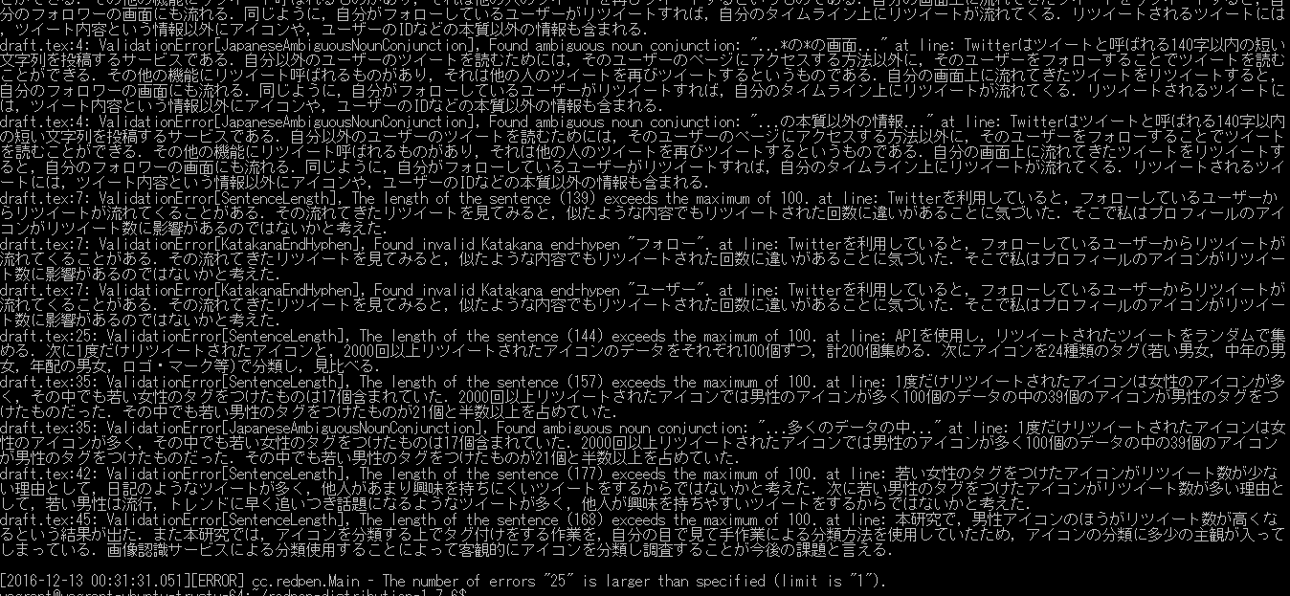

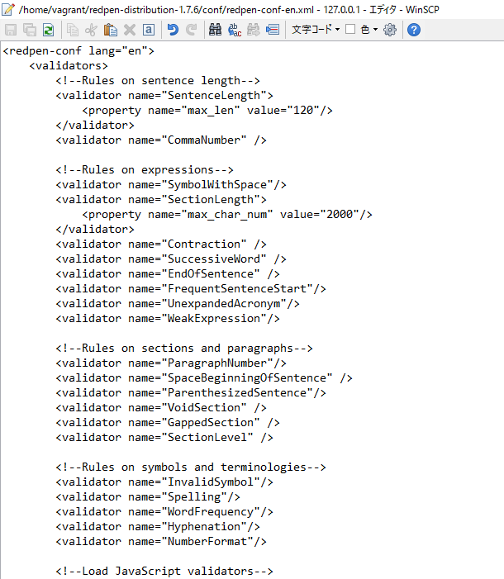
RedPenを使った文書自動添削システムの導入提案
PMコース 矢吹研究室 1442031 小山隆太郎
RedPenとは？
文書ミスを自動で検査するツールで，技術文書の添削に使われる．
じ
自動化
図1 RedPenの実行結果
背景
目的
文書の静的解析ツールを利用できれ ば，文書作成の質が上がると考えた．
文書の添削を機械で行う．
時間短縮
ミスが少ない
研究方法
卒論概論・書籍文等をRedPenで添削する．
添削しなかった文中ミスを添削できるように，設定ファイルを
書き換える．
添削と書き換えを繰り返し行い，RedPenの機能を確立させる．
進捗状況
図2 設定ファイルの編集画面
1.RedPenの設定を確立させ，文書を自動で添削することができた．
2.先輩方の卒論概論をチェックしたところ，以下の文中ミスが多く指摘された．
・「１つ・２つ」，「一つ・二つ」など，文中の数値表記が統一できていないことを指摘された．
・「ユーザー」→「ユーザ」など，カタカナの長音が必要でないことを指摘された．
・「...*の見出しのレベル...」， 「...個別の情報の相互運用性...」など，接続詞が余分にあることを
指摘された．
今後の予定
1.文中の添削されなかったミスや，正しい文章表記がミスとして添削されることがあるため，
設定を見直す．
2.RedPenを使って，文書の質や書く時間がどう変化したか検証する．

